Slide 1
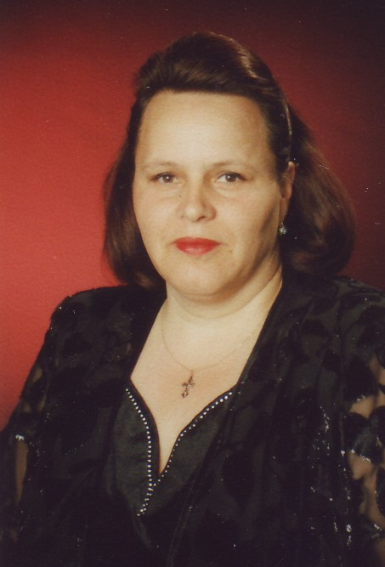
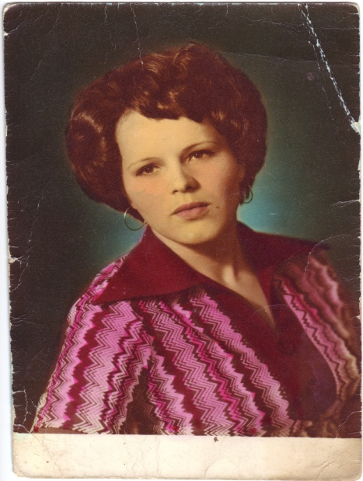
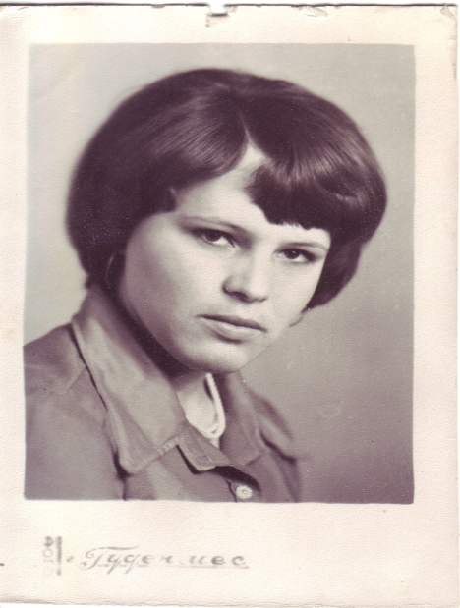
Всероссийский портал Конкурс «Лучшее портфолио 2012-2013 учебного года»
МКОУ СОШ № 10 с.Ачикулак
Нефтекумского района Ставропольского края
Шевченко Ольга Николаевна - учитель русского языка и литературы
высшей квалификационной категории, почетный работник общего образования
Российской Федерации.
Эл. адрес: Shevchenko834@gmail.com

Slide 2
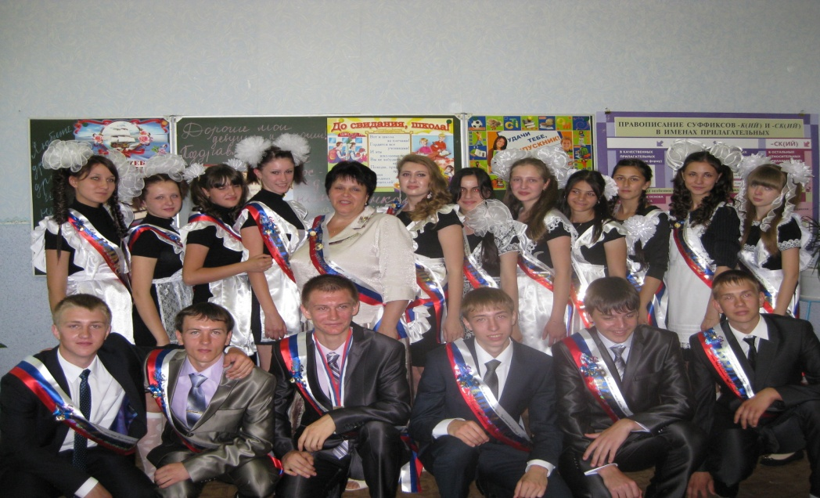
Есть только миг между прошлым и будущим…
1985
1998
2006
2012

Slide 3
Стремитесь всегда исполнить свой долг, и человечество оправдает Вас даже там, где Вы потерпите неудачу. (Джефферсон).
Ф.И. О: Шевченко Ольга Николаевна
Место работы: МКОУ СОШ №10 с. Ачикулак
Нефтекумского района, Ставропольского края
Образование: высшее
Стаж работы: 35 лет
Эл. адрес: Shevchenko834@gmail.com

Slide 4
Цель моей педагогической работы:
Воспитание у учащихся толерантного поведения и правильного понимания всего многообразия культур нашего мира.
- Развитие личности как носителя языка с ее этно-, социо-, психологическими особенностями, способной ощущать язык как высший дар, национальную и общечеловеческую ценность;
Развитие чувства национального самосознания и общероссийского сознания, чувства любви к своему отечеству на основе традиций родной культуры и воспитание чувства национальной терпимости, уважения к другим национальным культурам;
- Овладение речевой деятельностью – рецептивной, помогающей ребенку приобщиться к накопленной человечеством культуре, и продуктивной, развивающей творческий потенциал личности;
Приобщение учащихся к богатству и красоте родного слова, запечатленного в письменных памятниках национальной культуры, художественных произведениях, образцовых текстах устной и письменной речи;
развитие способностей восприятия, понимания, интерпретации содержания художественного текста как условия для воспитания любви и интереса к родной речи;
постижение через язык, художественную литературу мировоззрения народа, его истории, философии, культуры, всей системы нравственных и духовных ценностей.

